Slide 1
營運構想簡報範例格式

Slide 2
簡報撰寫基本原則
明確
以個人對目前任職企業貢獻(創立、合夥、經營等)之角度來撰寫，並充分表達對營運現況掌握與未來發展預測的能力。
明確指出市場機會與競爭威脅，以具公信力之資料佐證。
真實
數字要客觀、實際，勿憑主觀意願估計(尤其是財務數字的部分)。
提供出可參考的數據與資料。
除了將資料完整陳述，更重要的是呈現出個人具體的優勢。
展現個人在企業中的具體成就、經營能力與豐富的經驗背景，並顯示出對於該市場及未來營運策略已有萬全準備。
簡報內容可強調包含如：數位轉型、淨零碳排、與臺灣的鏈結、獲獎相關事蹟等議題，可作為個人對企業重要貢獻，做為加分項目
優勢

Slide 3
公司名稱(中/英)
姓名/職稱/現職年資/年齡
清晰
個人照
公司LOGO
事業內容/優勢/特色
照/圖片
國家/產業
成立OO年/員工O人
營業額US$OOO,OOO
事業內容/優勢/特色：
(中英文擇一寫)
註：個人照與公司Logo將作為日後獲選宣傳資料用，請提供高解析度照片。
個人具體貢獻
照/圖片
個人具體貢獻：
(中英文擇一寫)
※摘要請依本格式填入

Slide 4
營運構想簡報目錄
壹、事業力
貳、發展力
參、影響力
肆、加分項目
※本格式僅供參考，申請人可以依現有資料、實際內容自行調整

Slide 5
壹、事業力
請以個人貢獻角度撰寫，可參考以下內容
一.公司經營目標、領域及理念
二.事(創)業發展的過程
三.商業模式、營運模式
四.財務資金運用規劃
五.財務風險控管
六.2020~2022年營運及財務狀況實績
七.外部資金募集能力
八.其他財務佐證資料
※本格式僅供參考，申請人可以依現有資料、實際內容自行調整

Slide 6
壹、事業力
範例
示意
一、公司經營目標、領域及理念
e.g. 目前創立或任職的企業，其經營願景、策略目標、發展方向等說明或圖示。
※本格式僅供參考，申請人可以依現有資料、實際內容自行調整

Slide 7
壹、事業力
範例
示意
二、事(創)業發展的過程
e.g. 事(創)業發展的過程可採用重大記事及里程碑或以表格條列式的方式清楚記述公司之沿革。
日期 | 公司沿革之重要記事
OO年OO月 | 公司成立於…
OO年OO月 | 於OO成立據點/分公司
※本格式僅供參考，申請人可以依現有資料、實際內容自行調整

Slide 8
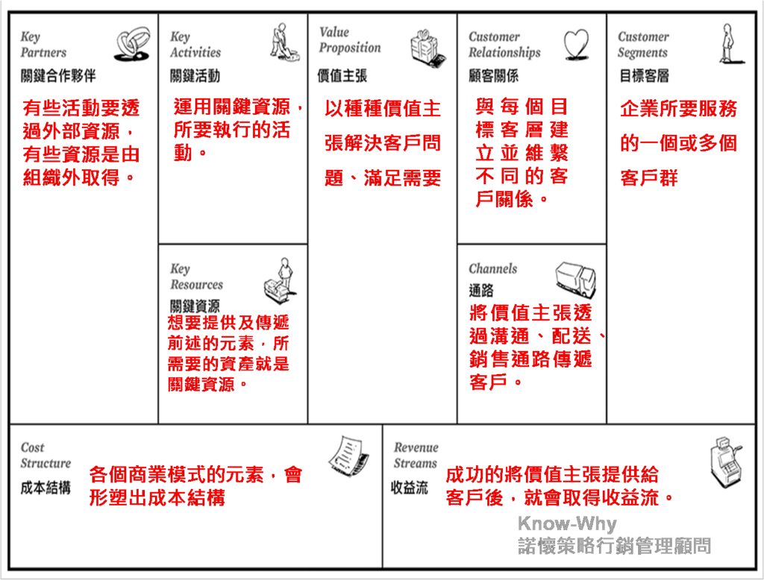
壹、事業力
範例
示意
三、商業模式、營運模式
e.g. 可以運用商業模式圖或其他足以說明之架構，呈現企業創造、傳遞價值以及獲利的核心邏輯和運行機制。
※本格式僅供參考，申請人可以依現有資料、實際內容自行調整

Slide 9
壹、事業力
範例
示意
四、財務資金運用規劃
e.g. 事業經營收支計劃、資金運用規劃。
資金計畫
初期投資額 |  | 調達方法
裝潢費 | 萬元 | 自我資產 | 萬元
營業設備 | 萬元 | 親友資金援助 | 萬元
預備品・其他 | 萬元 | 自己公司借入 | 萬元
保證金 | 萬元 | 他公司借入（ ） | 萬元
開業前準備資金 | 萬元 | 他公司借入（ ） | 萬元
開業前租金 | 萬元 | 他公司借入（ ） | 萬元
開業前人事費用 | 萬元 | 租金收入（ ） | 萬元
開業前支付經費資金 | 萬元 | 租金收入（ ） | 萬元
其他 | 萬元 | 其他 | 萬元
合計 | 萬元 | 合計 | 萬元
收支計畫表（月平均）
 | 開業第一個月 | 開業第二個月 | 步入軌道 （開業 月後）
①營業額 | 萬元 | 萬元 | 萬元
②銷售成本 | 萬元 | 萬元 | 萬元
③銷售總利益（①-②） | 萬元 | 萬元 | 萬元
④人事費用 | 萬元 | 萬元 | 萬元
⑤租金 | 萬元 | 萬元 | 萬元
⑥水電費 | 萬元 | 萬元 | 萬元
⑦廣告宣傳費 | 萬元 | 萬元 | 萬元
⑧消耗品費用 | 萬元 | 萬元 | 萬元
⑨其他的經費 | 萬元 | 萬元 | 萬元
⑩經費合計（④～⑨） | 萬元 | 萬元 | 萬元
⑪營業利益（③-⑩） | 萬元 | 萬元 | 萬元
收支計畫根據（以月計畫）
營業額 | （開業第一個月） | （開業第二個月） | （步入軌道後）
營業額計（①×②×③） | 元 | 元 | 元
①平均單價 | 元 | 元 | 元
②來店客數 | 元 | 元 | 元
③營業日數 | 日 | 日 | 日
人事費用
人事費合計（①＋②+③） | 元
①正職員工 | 元× 人＝ 元
②兼職・打工 | 時薪 元× 時間× 人×營業天數 日
 |  | ＝ 元
③老闆薪資 | 元
※本格式僅供參考，申請人可以依現有資料、實際內容自行調整

Slide 10
壹、事業力
範例
示意
五、財務風險控管
e.g. 面對內外在環境挑戰，您對於事業的財務風險控管措施。
變動因素 | 對公司損益影響 | 因應措施
1.利率 |  | 如:與金融機構取得適當利率…
2.匯率 |  | 如:設有專人專職評估波動….
3.通膨 |  | 如:關注價格波動，與供應商/客戶保持資訊互通…
※本格式僅供參考，申請人可以依現有資料、實際內容自行調整

Slide 11
壹、事業力
範例
示意
六、前三年營運及財務狀況實績
e.g. 以簡明銷售概算表等呈現前三年營運及財務狀況。
公司主要 產品項目 | 2022年 |  |  | 2021年 |  |  | 2020年
 | 產量 | 銷售額 | 市場佔有率 | 產量 | 銷售額 | 市場佔有率 | 產量 | 銷售額 | 市場佔有率
產品或服務收入1
產品或服務收入2
合 計
營業額(A)
利潤(B)
(B)/(A)% | % |  |  | % |  |  | %
註1：市場占有率係指當地市場或全球市場，若低於0.1%免填。
註2：請將年度由近至遠，並自左向右序列。
※本格式僅供參考，申請人可以依現有資料、實際內容自行調整

Slide 12
壹、事業力
範例
示意
七、外部資金募集能力
e.g. 新創融資或募資計畫、IPO、ICO、SPAC、上市計畫…等。
※本格式僅供參考，申請人可以依現有資料、實際內容自行調整

Slide 13
壹、事業力
範例
示意
八、其他財務佐證資料
e.g. 其他財務狀況-如: 股東權益表、會計師簽證、財務簽證、稅單…等。
※本格式僅供參考，申請人可以依現有資料、實際內容自行調整

Slide 14
貳、發展力
請以個人貢獻觀點說明，可參考以下內容
一.價值主張
二.市場分析及通路拓展布局
三.品牌經營及行銷策略
四.創新策略或研發投入
五.其它相關核心競爭能力
1.技術、產品或服務特色或創新性
2.個人及事業獲得之認證及獎項
3.各項專利、商標
六.短、中期事業發展計畫
七.產業未來變遷及應變規劃
八.其他相關事業展望(如轉投資、多角化經營等)
※本格式僅供參考，申請人可以依現有資料、實際內容自行調整

Slide 15
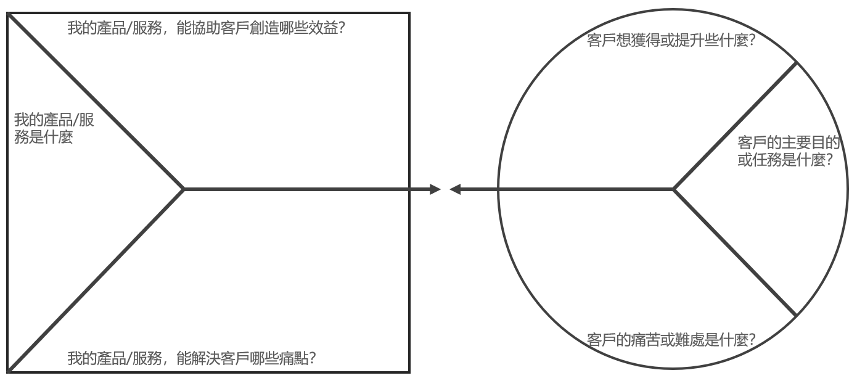
貳、發展力
範例
示意
一、價值主張
e.g. 價值主張基本上包含三個部分：
我們的產品或服務是什麼？、如何解決客戶痛點？、能協助客戶創造那些效益？
※本格式僅供參考，申請人可以依現有資料、實際內容自行調整

Slide 16
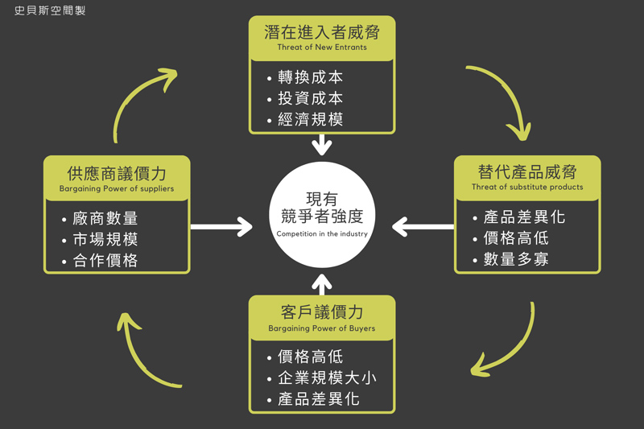
貳、發展力
範例
示意
二、市場分析及通路拓展布局
e.g. 呈現市場競爭力分析(可用SWOT或波特五力分析)，及通路拓展規劃圖文說明。
SWOT分析
波特五力分析
參考來源:slasherspace.com
※本格式僅供參考，申請人可以依現有資料、實際內容自行調整

Slide 17
貳、發展力
範例
示意
三、品牌經營及行銷策略
e.g. 品牌策略、市場推廣策略、行銷模式…等。
※本格式僅供參考，申請人可以依現有資料、實際內容自行調整

Slide 18
貳、發展力
範例
示意
四、創新策略或研發投入
e.g. 創新策略、研發策略、技術發展方向、研發投入資源…等。
※本格式僅供參考，申請人可以依現有資料、實際內容自行調整

Slide 19
貳、發展力
範例
示意
五、其它相關核心競爭能力
e.g. 如:
技術、產品或服務特色或創新性； 個人及事業獲得之認證； 各項專利、商標…等。
※本格式僅供參考，申請人可以依現有資料、實際內容自行調整

Slide 20
貳、發展力
範例
示意
六、短、中期事業發展計畫
e.g. 可以表格呈現短、中期事業在市場/產品/技術相關的發展計畫。
公司經營短、中期事業發展計畫表
項目 時間 | 短期 | 中期
1. 市場 | (敘述預計進入目標市場時間、市場經營規劃…等)
2. 產品
3. 技術
※本格式僅供參考，申請人可以依現有資料、實際內容自行調整

Slide 21
貳、發展力
範例
示意
七、產業未來變遷及應變規劃
e.g. 說明事業所屬產業的趨勢，以及中長期可能面臨的潛在挑戰，以及相應的因應策略思考或規劃。
※本格式僅供參考，申請人可以依現有資料、實際內容自行調整

Slide 22
貳、發展力
範例
示意
八、其他相關事業展望
e.g. 如轉投資、多角化經營…等事業展望說明。
※本格式僅供參考，申請人可以依現有資料、實際內容自行調整

Slide 23
參、影響力
請以個人貢獻觀點說明，可參考以下內容
一.在產業、區域市場有重要地位
二. 商會貢獻服務
三. 當地僑界影響力
四.其他CSR或ESG之實踐
※本格式僅供參考，申請人可以依現有資料、實際內容自行調整

Slide 24
參、影響力
範例
示意
一、在產業、區域市場有重要地位
※本格式僅供參考，申請人可以依現有資料、實際內容自行調整

Slide 25
參、影響力
範例
示意
二、商會貢獻服務
※本格式僅供參考，申請人可以依現有資料、實際內容自行調整

Slide 26
參、影響力
範例
示意
三、當地僑界影響力
※本格式僅供參考，申請人可以依現有資料、實際內容自行調整

Slide 27
參、影響力
範例
示意
四、其他CSR或ESG之實踐
※本格式僅供參考，申請人可以依現有資料、實際內容自行調整

Slide 28
肆、加分項目
範例
示意
□無
□有，說明如下：

